Slide 1

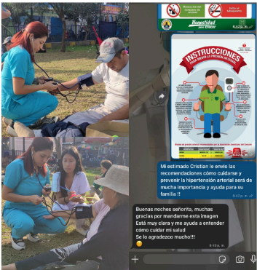
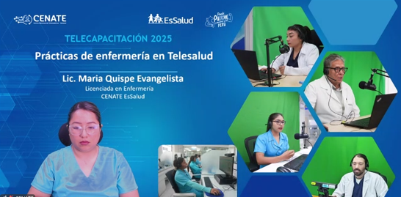

“TICS -TELENFERMERÍA
EXPERIENCIAS PRE – POST GRADO”
Presentado por: Mg Virginia del Carmen Merino Gamboa
https://uciperu.com/
Lima – Perú 998708157

Slide 2

App DEL CAMPUS VIRTUAL DE SALUD PÚBLICA a OPS/OMS

Slide 3
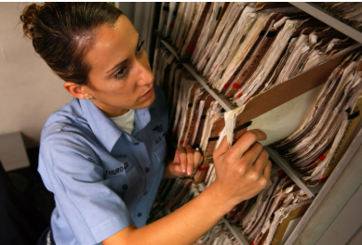

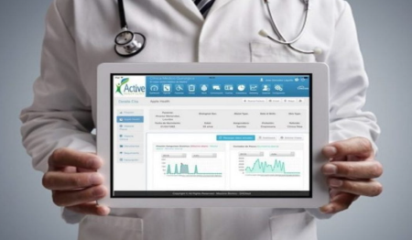
En la última década, las Tecnologías de la Información y Comunicación (TICs) han pasado de ser un soporte operativo a convertirse en infraestructuras críticas de la salud pública y de su formación profesional..

Slide 4
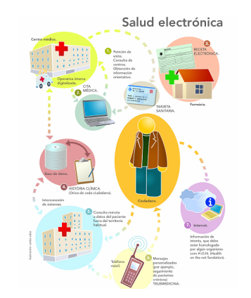
¿Por qué TICs en Salud Pública?
Transformación digital en salud (gestión, vigilancia, educación).
Competencias digitales esenciales en estudiantes y profesionales.
Principios: equidad, ética digital, datos y evidencia.

Slide 5
Experiencias internacionales

Slide 6

Estrategia Global de Salud Digital 2020 –2025
https://iris.who.int/handle/10665/344249
La OMS enmarca este avance en su Estrategia Global de Salud Digital 2020 –2025, que impulsa la gobernanza, la interoperabilidad y la capacitación de la fuerza laboral en salud, con foco en acceso equitativo y toma de decisiones basada en datos.

Slide 7

“Introducing OpenWHO (WHO MOOC)”
Plataforma global de cursos gratuitos de la OMS
Puente perfecto hacia competencias en pre/posgrado

Slide 8

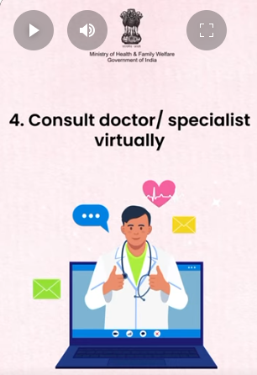
Telemedicina a escala nacional (India)
El servicio nacional de telemedicina eSanjeevani supera 276 millones de consultas acumuladas según análisis recientes, mostrando cómo los portales y centros periféricos pueden ampliar cobertura y continuidad educativa para internos, residentes y especialistas.
https://youtube.com/shorts/yJ770k1YNBY?si=6iG5iW9dCAkE_ehf

Slide 9
Experiencias nacionales

Slide 10

PRÁCTICAS DE ENFERMERÍA EN TELESALUD
https://www.youtube.com/live/EWvj6U6YmkM?si=XNUW5yo_ISLiOESz

Slide 11
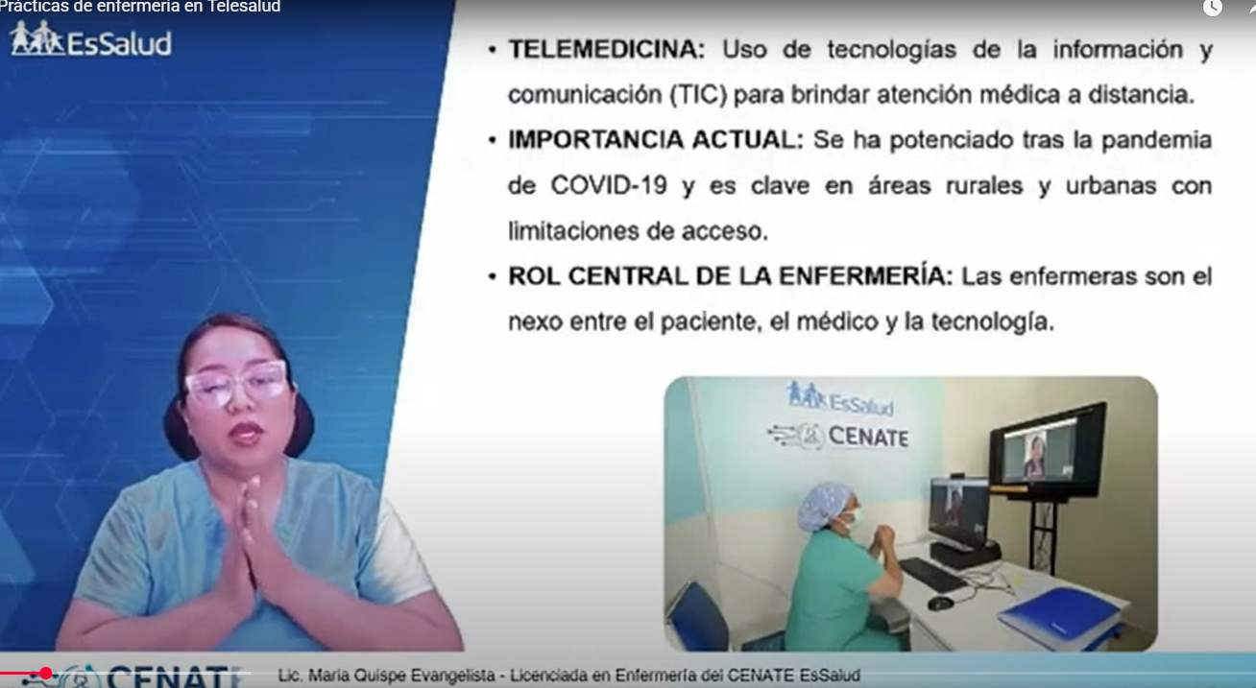
PRÁCTICAS DE ENFERMERÍA EN TELESALUD
https://www.youtube.com/live/EWvj6U6YmkM?si=XNUW5yo_ISLiOESz

Slide 12
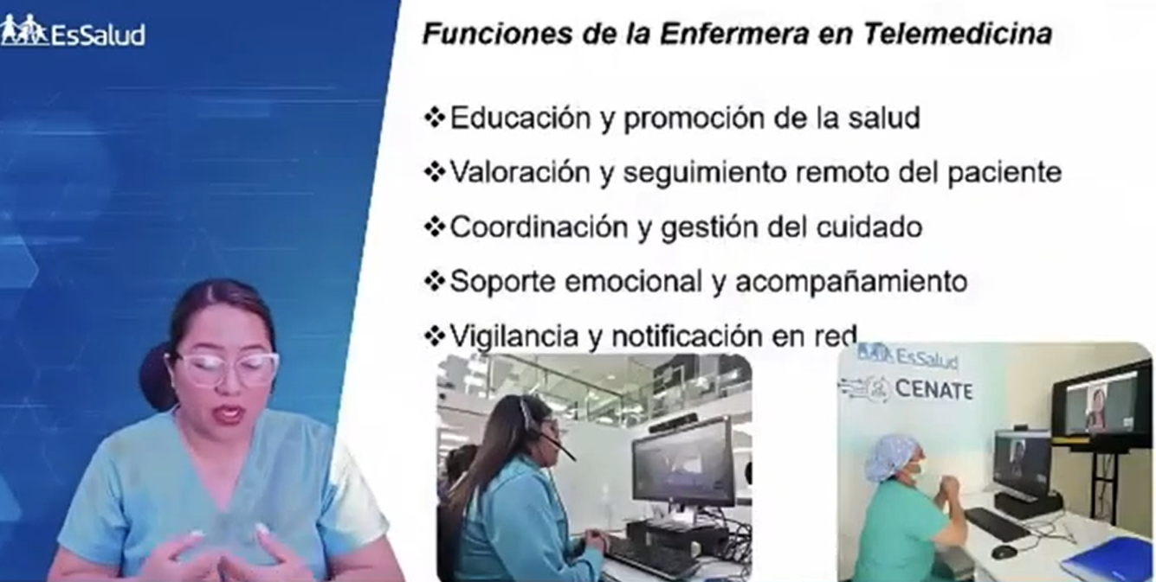
PRÁCTICAS DE ENFERMERÍA EN TELESALUD
https://www.youtube.com/live/EWvj6U6YmkM?si=XNUW5yo_ISLiOESz

Slide 13
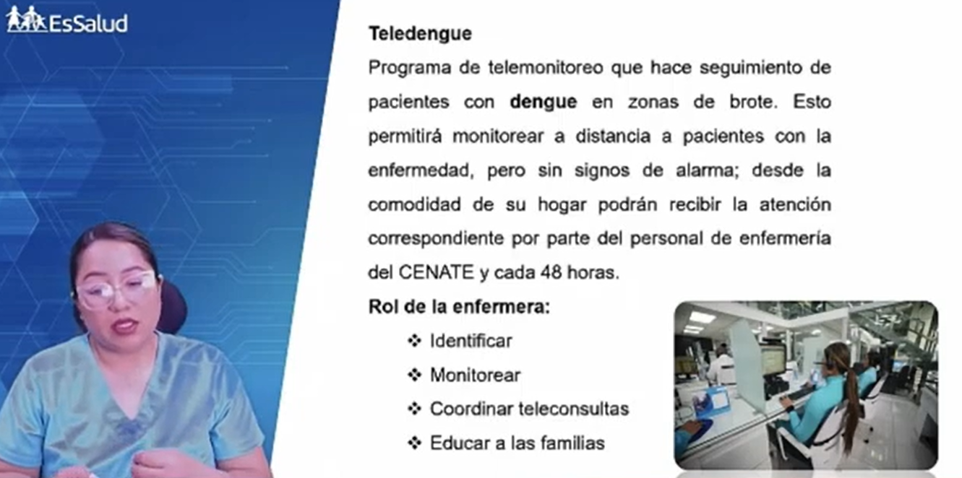
PRÁCTICAS DE ENFERMERÍA EN TELESALUD
https://www.youtube.com/live/EWvj6U6YmkM?si=XNUW5yo_ISLiOESz

Slide 14
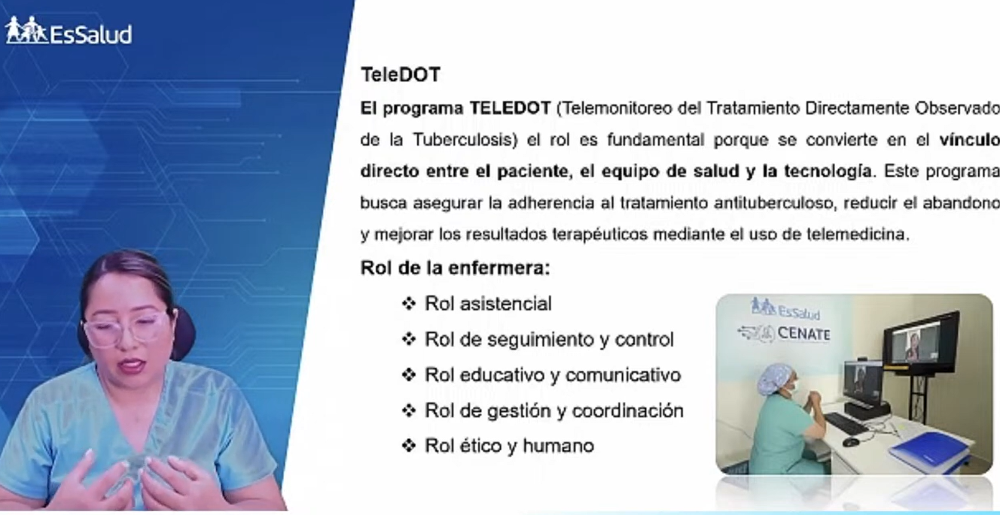
PRÁCTICAS DE ENFERMERÍA EN TELESALUD
https://www.youtube.com/live/EWvj6U6YmkM?si=XNUW5yo_ISLiOESz

Slide 15
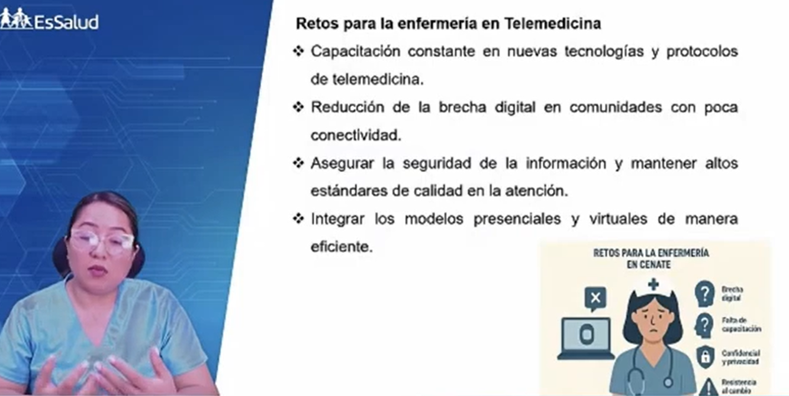
PRÁCTICAS DE ENFERMERÍA EN TELESALUD
https://www.youtube.com/live/EWvj6U6YmkM?si=XNUW5yo_ISLiOESz

Slide 16
Experiencias nacionales POSGRADO

Slide 17
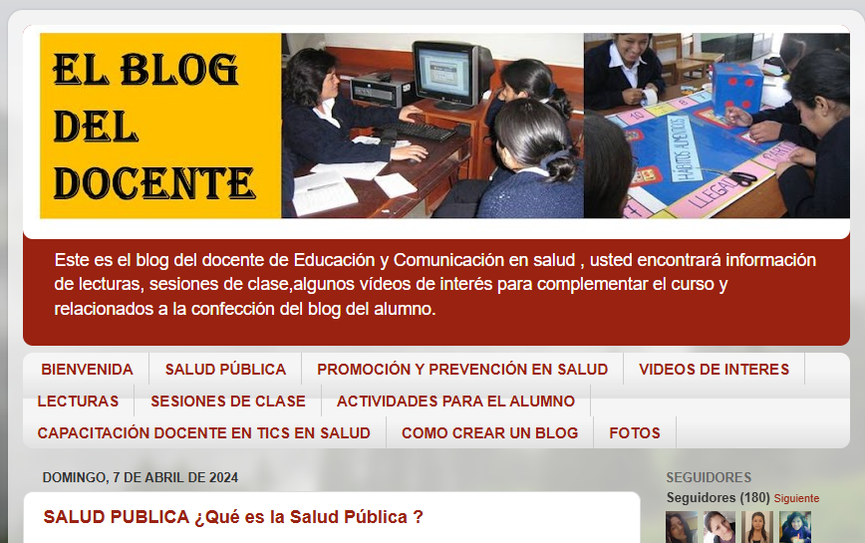
EDUCACIÓN Y COMUNICACIÓN EN SALUD
EN EL POSGRADO – BLOGS

Slide 18
Chat virtual 1

Slide 19



Slide 20
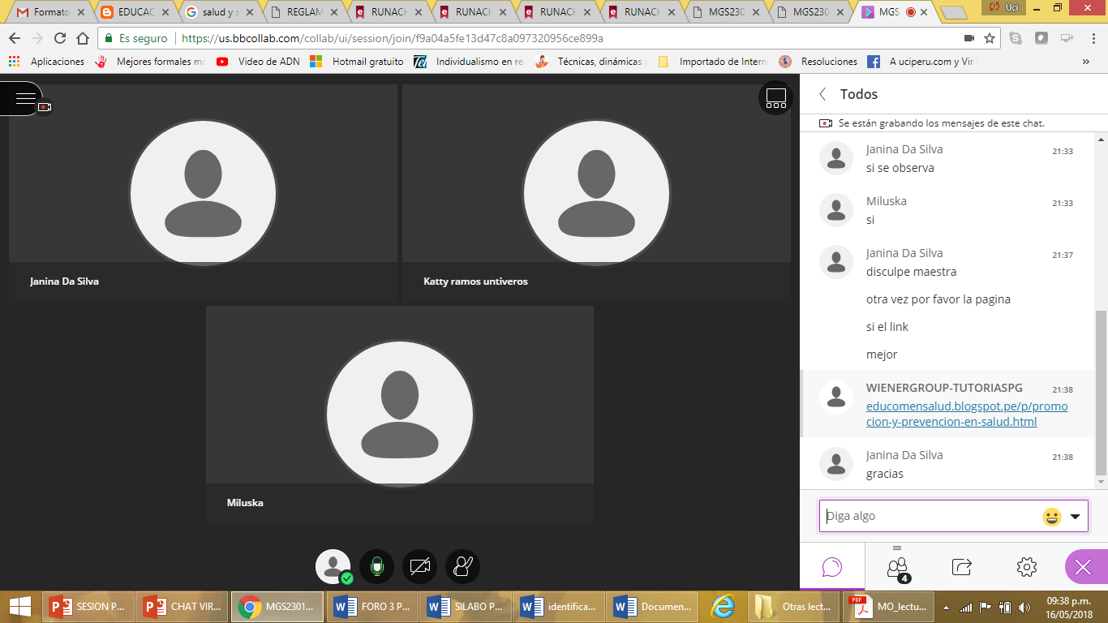
PROMOCIÓN Y PREVENCIÓN EN SALUD MGS M1

Slide 21
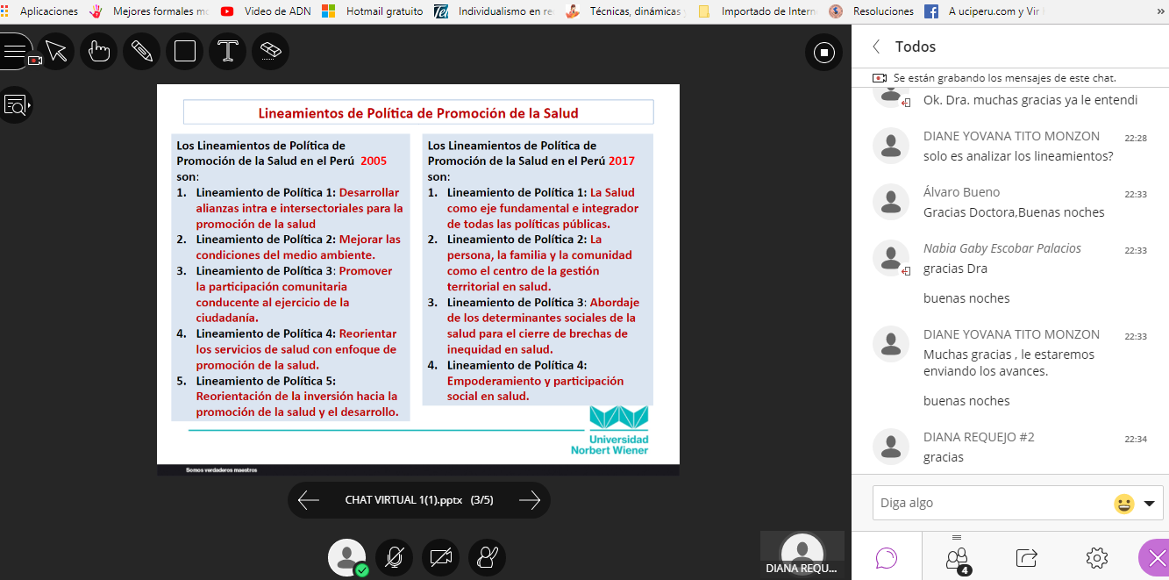
MGS M2

Slide 22

EDUCACIÓN Y COMUNICACIÓN EN SALUD
EN EL POSGRADO – BLOGS

Slide 23
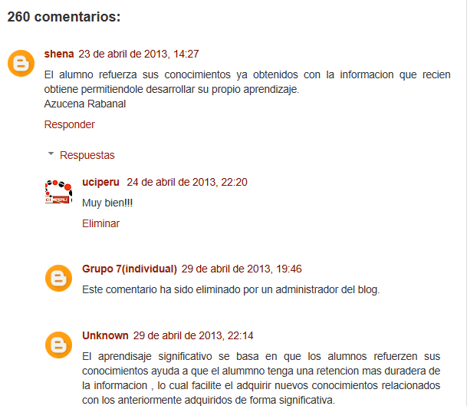
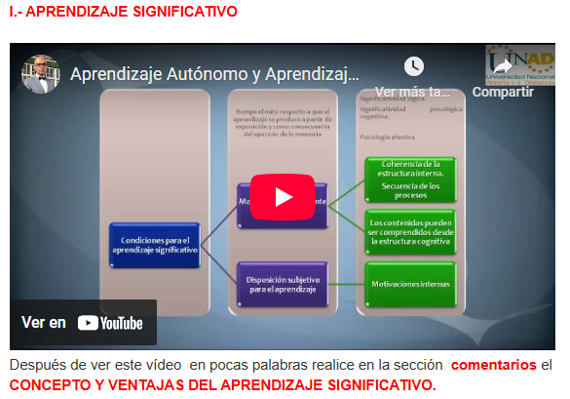
EDUCACIÓN Y COMUNICACIÓN EN SALUD
EN EL POSGRADO – BLOGS

Slide 24
Experiencias nacionales PREGRADO

Slide 25


CAMPUS LIMA - INTRODUCCIÓN A LA SALUD PÚBLICA
TELEENFERMERÍA -TELEEDUCACIÓN

Slide 26
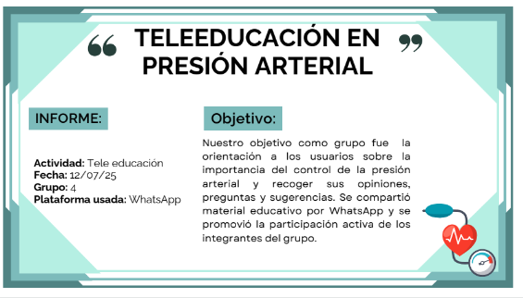

Slide 27
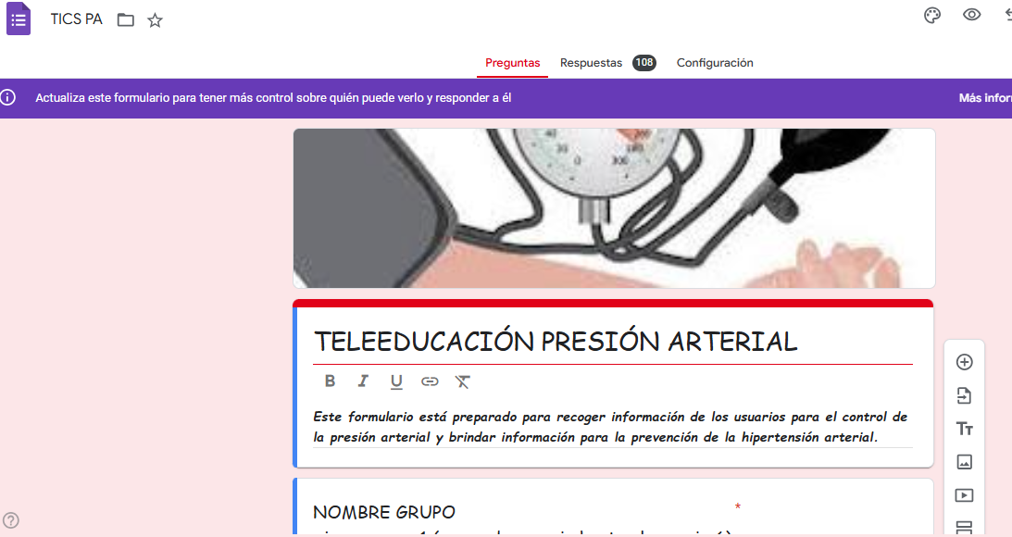
TELEENFERMERÍA -TELEEDUCACIÓN

Slide 28
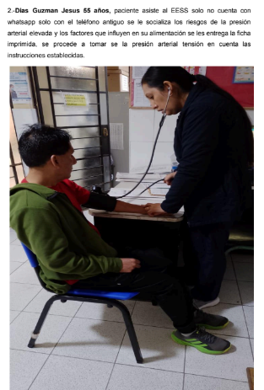

Slide 29
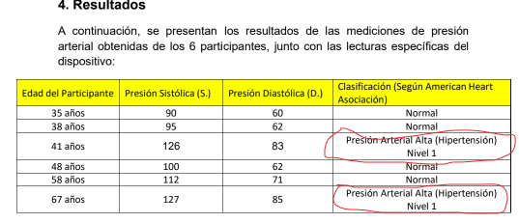

Slide 30
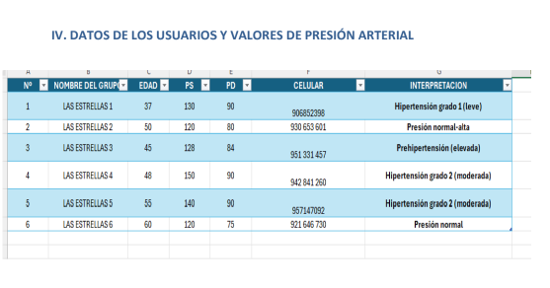

Slide 31
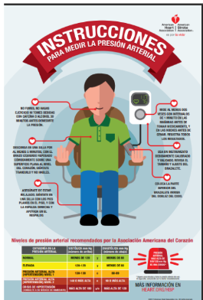

CARTILLAS EDUCATIVAS ENVIADAS POR WHATSSAPP

Slide 32
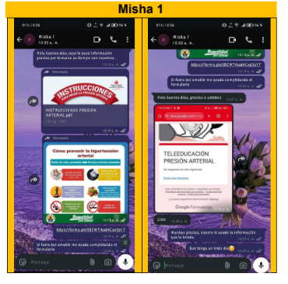
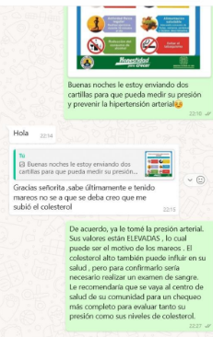
TELEENFERMERÍA -TELEEDUCACIÓN

Slide 33
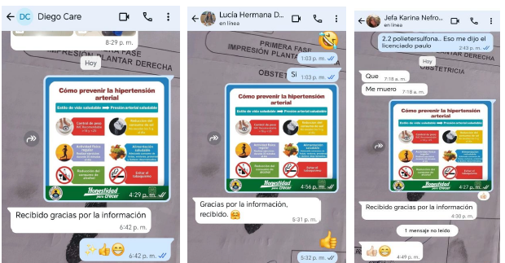

Slide 34
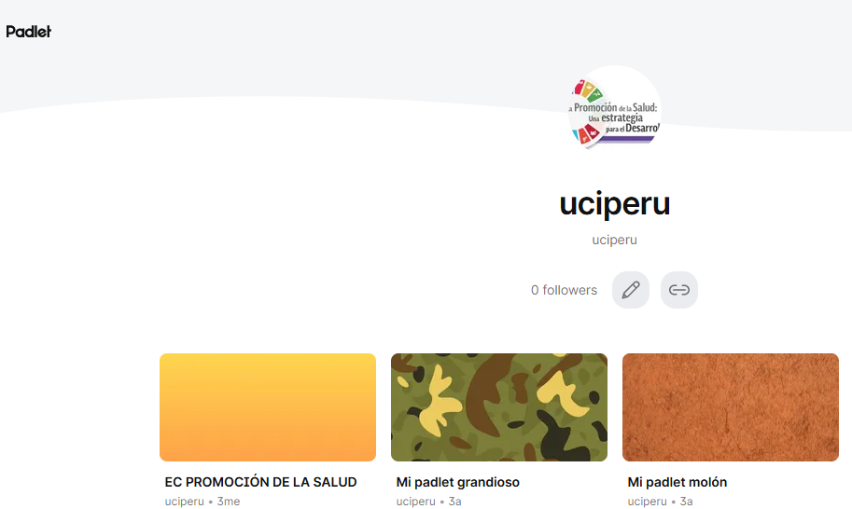
EC PROMOCIÓN DE LA SALUD PROMOCIÓN DE LA SALUD
https://padlet.com/uciperu/ec-promoci-n-de-la-salud-7w5wkewu3ezw56yy

Slide 35
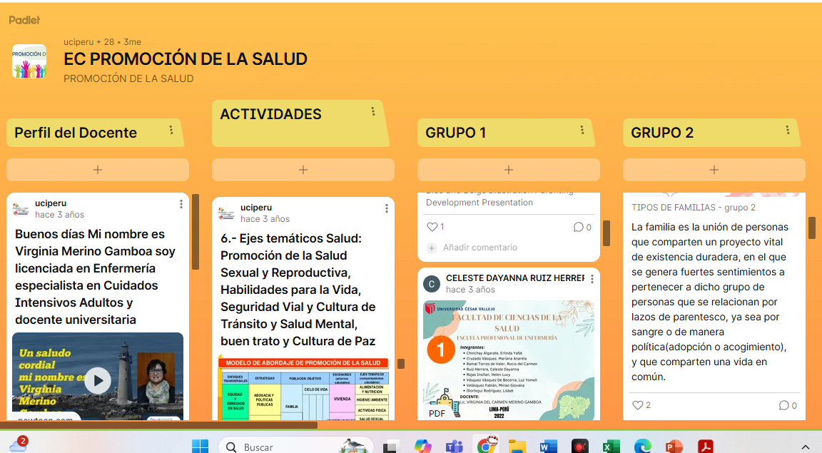
EC PROMOCIÓN DE LA SALUD PROMOCIÓN DE LA SALUD
https://padlet.com/uciperu/ec-promoci-n-de-la-salud-7w5wkewu3ezw56yy

Slide 36
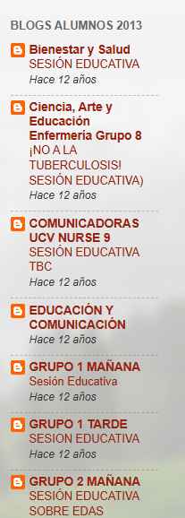
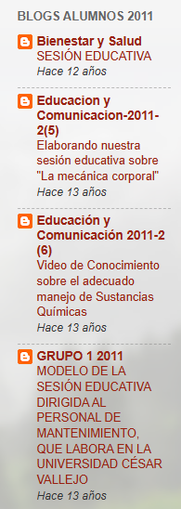

EDUCACIÓN Y COMUNICACIÓN EN SALUD

Slide 37
TENDENCIAS EMERGENTES
TELEEDUCACIÓN – TELEENFERMERÍA

Slide 38
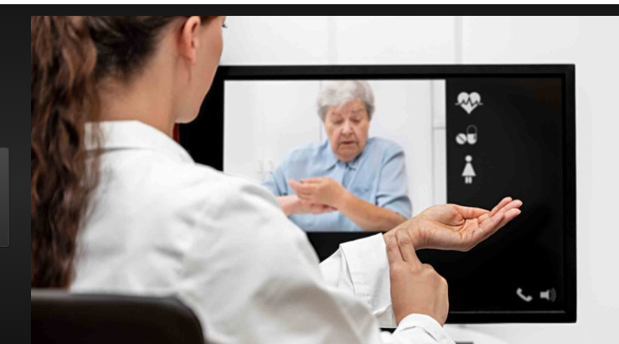
Cuidado personalizado
La Enfermera al reconocer los patrones de comportamiento de los pacientes, ayudar a brindarles una atención personalizada mediante la monitorización a distancia de pacientes.
Teleenfermería

Slide 39
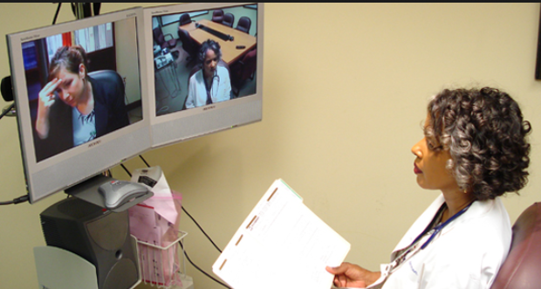
Usando “salud digital”, un sistema que permite a los profesionales de enfermería brindar atención a sus pacientes a través de videoconferencias o aplicaciones dedicadas a la salud.
Teleenfermería

Slide 40
Diagnóstico temprano
permite identificar patrones y síntomas tempranos en los pacientes de forma más rápida y precisa.
Teleenfermería

Slide 41

PROYECTO
TELEENFERMERÍA
SIN DISTANCIAS EN SALUD
https://telenfermeria.com/

Slide 42


DESAFÍOS DE LAS TICS EN ENFERMERÍA

Slide 43
DESAFÍOS DE LAS TICS EN ENFERMERÍA
Brecha de acceso: conectividad, dispositivos y horarios.
Alfabetización digital: habilidades heterogéneas y ética de uso.
Integración en la práctica/currículo: pertinencia clínica sin sobrecarga.
Privacidad y seguridad: manejo de datos sensibles y consentimiento.
Evaluación e impacto: medir aprendizaje y resultados, no solo “uso”.

Slide 44
DESAFÍOS DE LAS TICS EN ENFERMERÍA
Inclusión y accesibilidad: diseño universal, apoyos y adaptaciones.
Bienestar y tecnoestrés: fatiga de pantalla, límites y pausas activas.
Liderazgo y cambio cultural: resistencias, formación y acompañamiento.
Sostenibilidad y costos: licencias, soporte técnico y mantenimiento.
IA responsable: sesgos, verificación humana y propiedad intelectual.

Slide 45

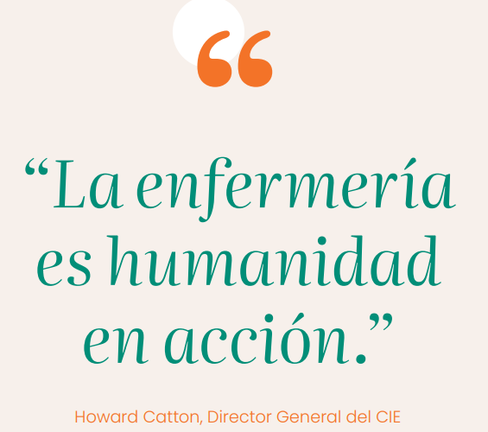
https://www.icn.ch/sites/default/files/2025-06/ICN_Definition-Nursing_Report_SP_Web.pdf

Slide 46

“Si quieres cambios grandes y primarios trabaja en tus paradigmas ”
STEPHEN COVEY

Slide 47

Presentado por: Mg Virginia del Carmen Merino Gamboa
https://uciperu.com/ uciperu@gmail.com
Lima – Perú 998708157
Gracias!!!

